Slide 1
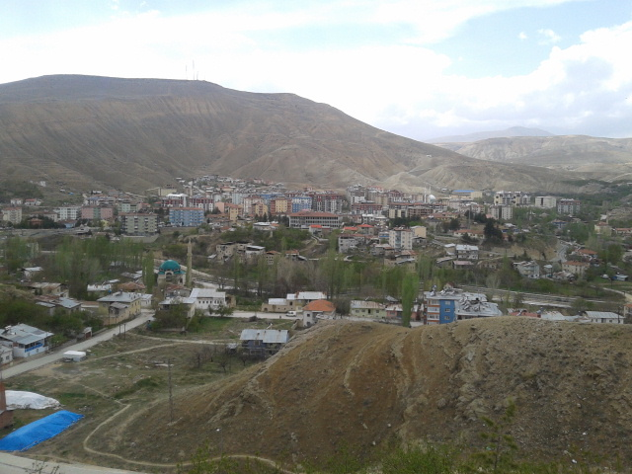
Darende’s Touristıc Places

Slide 2
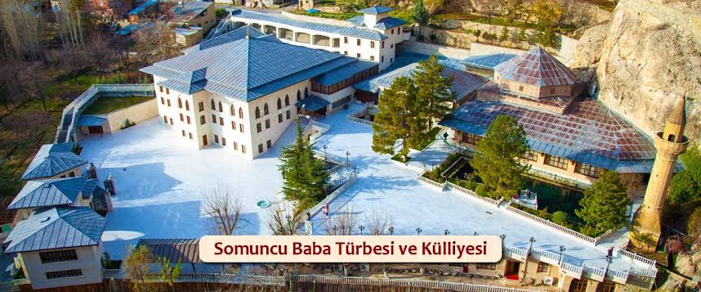
Somuncu Baba Tomb and Corpus

Slide 3
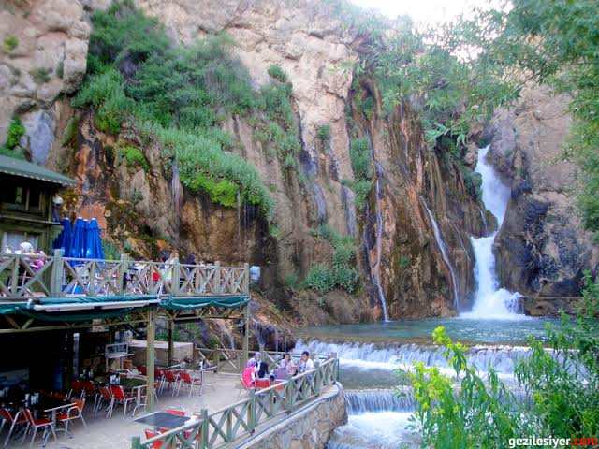
Günpınar Waterfall

Slide 4
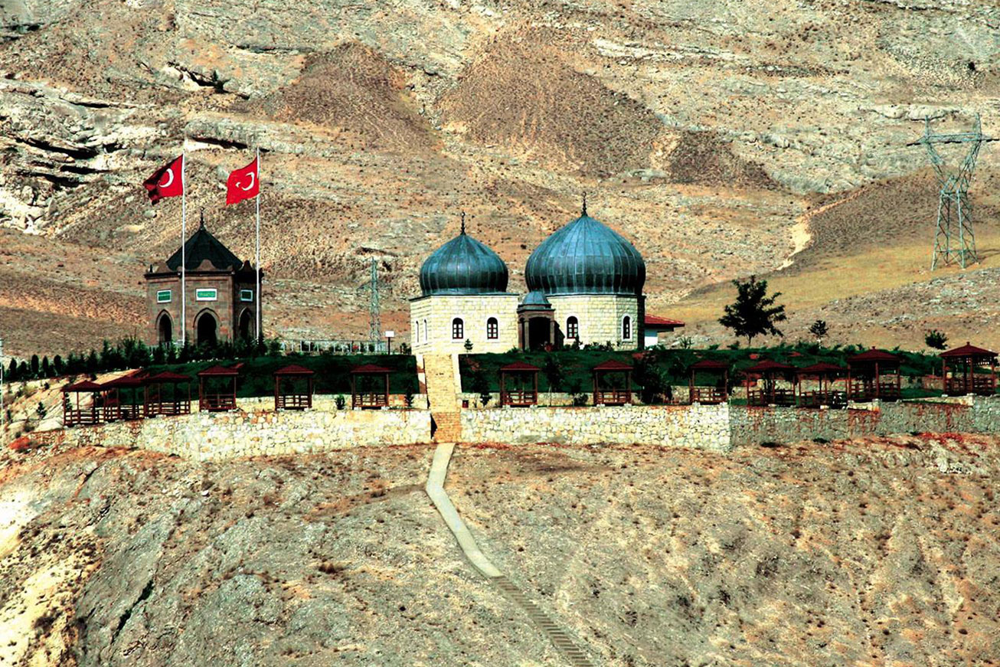
Hasan Gazi Tomb

Slide 5
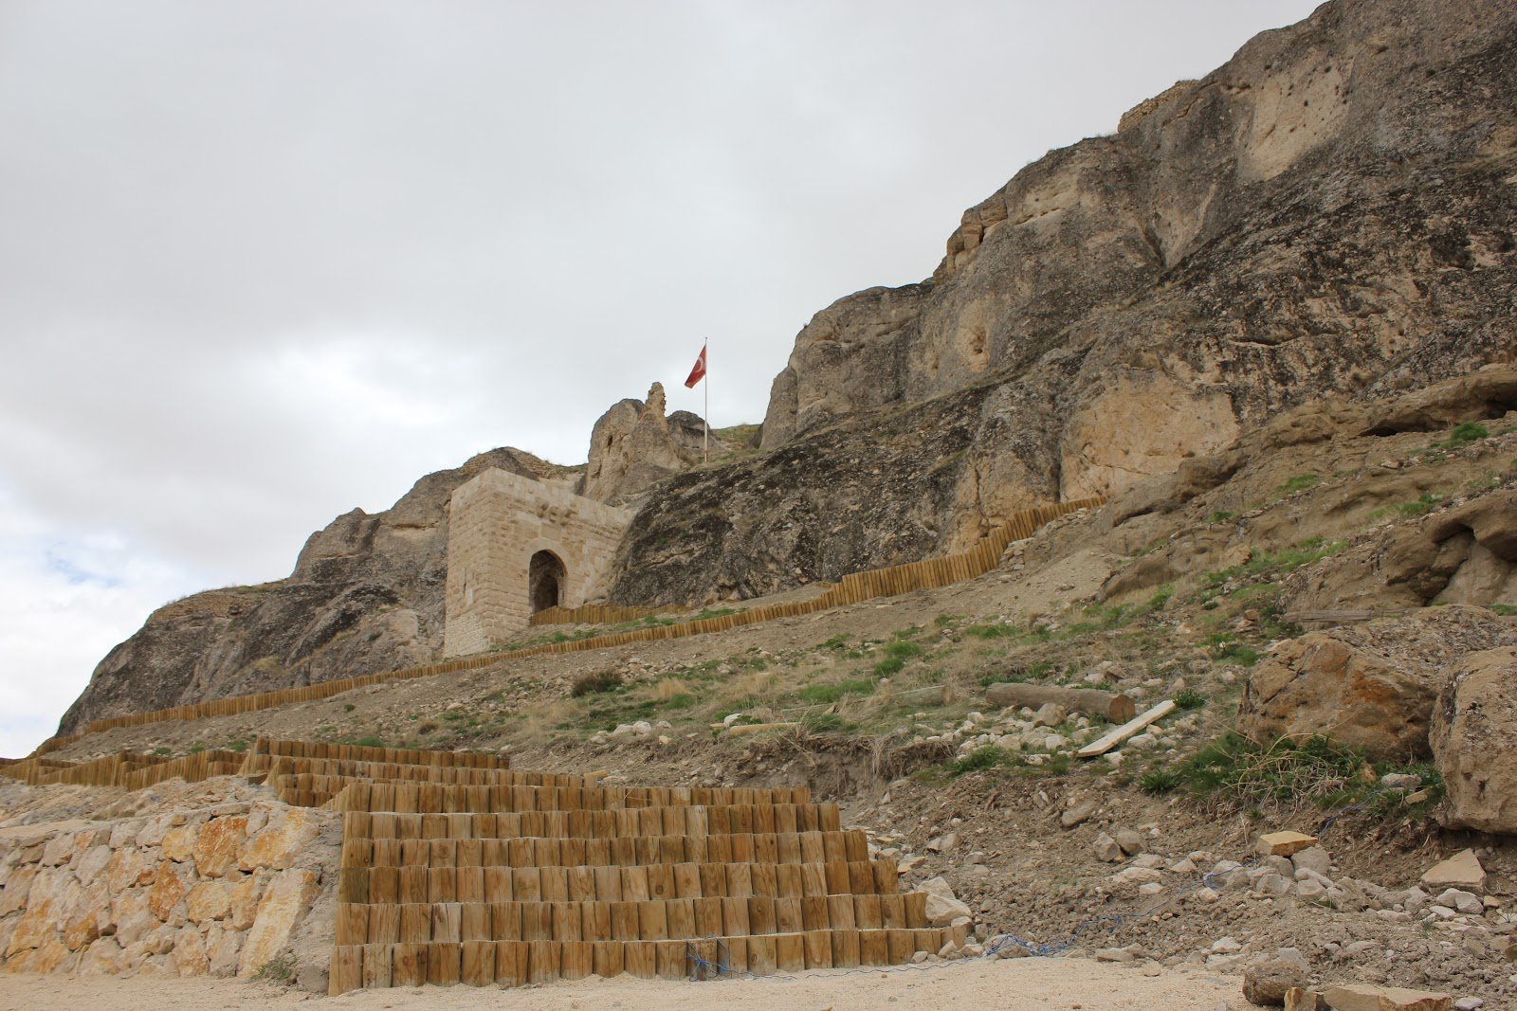
Zengibar Castle

Slide 6
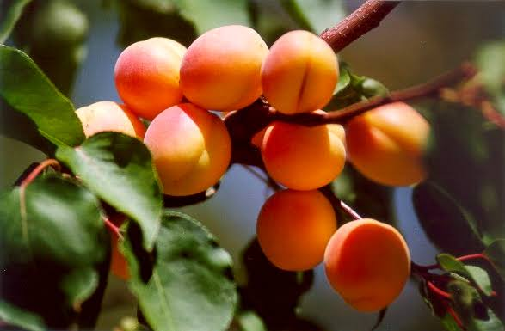
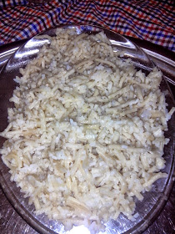
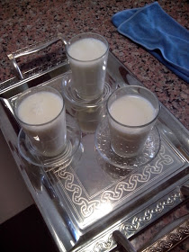
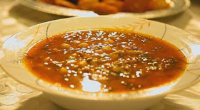
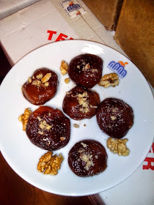
Darende’s famous fodds and desserts

Slide 7
Darende’s famous fruit (Kaysı)

Slide 8
Pirpirim Soup

Slide 9
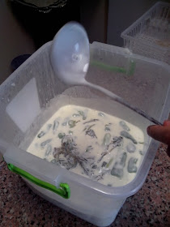
Yandım Çavuş Ayranı

Slide 10
Erişte Pilaff

Slide 11
Kayısı Dessert

